Slide 1
计算方法
2月26日

Slide 2
第2章 插值法
引言
拉格朗日插值
牛顿插值（差分形式）
埃尔米特插值
分段低次插值
三次样条插值

Slide 3
插值节点特性
已知两种多项式插值方法
拉格朗日插值法
牛顿插值法
他们对节点位置没有要求（任意）
如果插值节点等间距（实际中常见），则牛顿插值法可有所简化

Slide 4
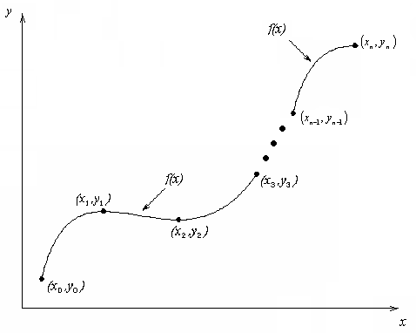
等距节点插值问题
给定 (x₀,y₀), (x₁,y₁), …… (x_{n},y_{n}), 给定x，确定 y=?
给定的节点的横坐标还满足等步长：
x_{i} = x₀ + i*h,
其中h > 0，称为步长.
从而x_{i} － x_{i-1} ＝ h．
此时有更有效的方法吗？

Slide 5
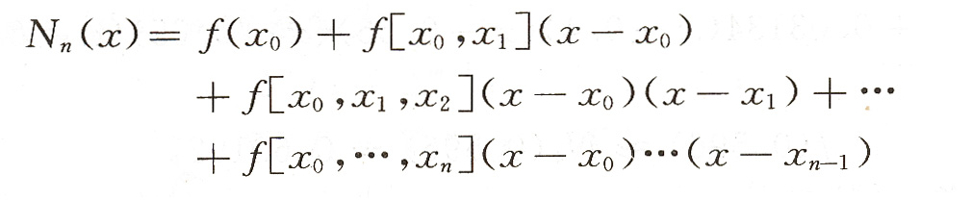
复习：牛顿均差插值多项式
牛顿插值公式
余项（与拉格朗日插值余项等价）

Slide 6
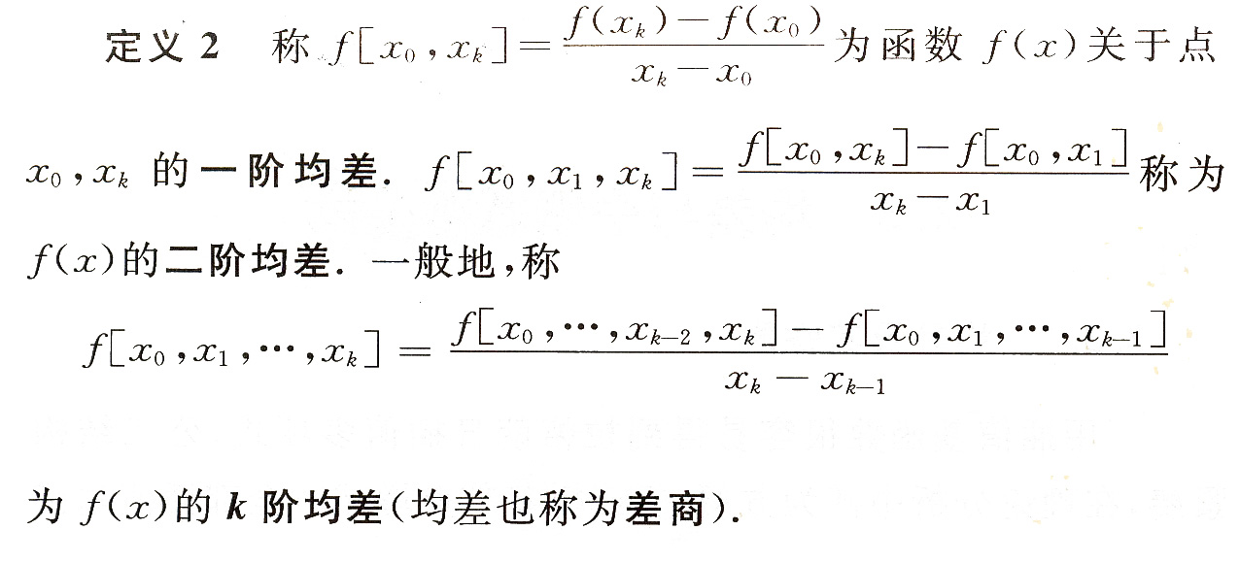
均差的定义

Slide 7
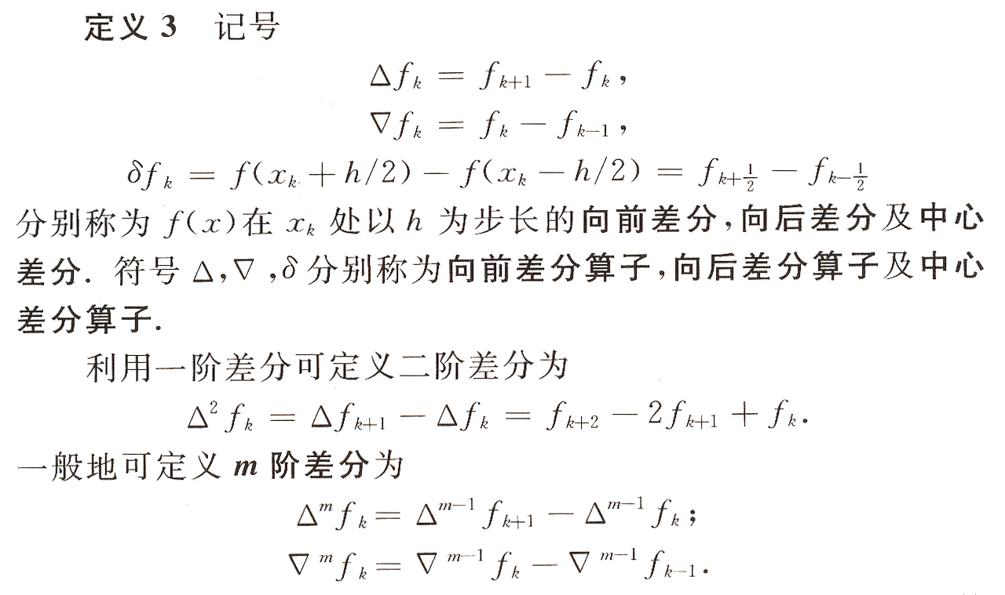
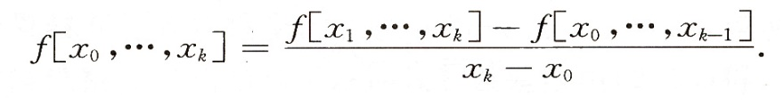
差分定义

Slide 8
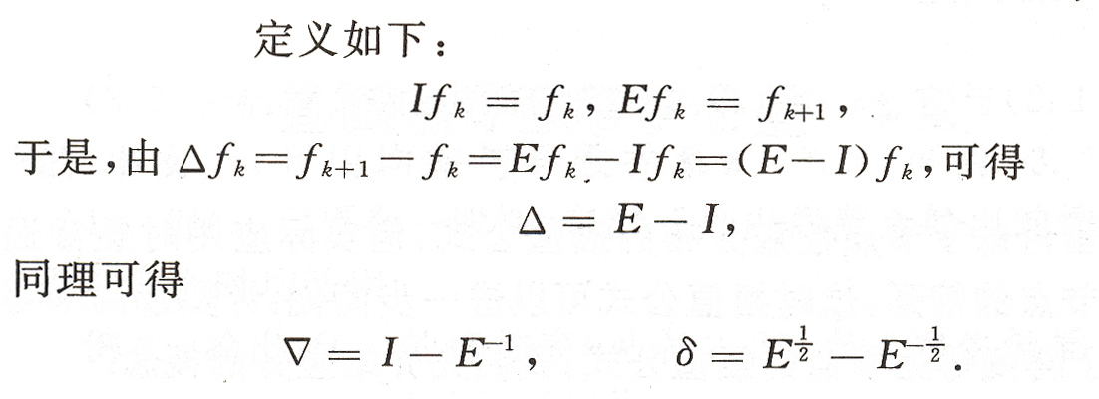
不变算子和移位算子
I：不变算子
E：移位算子

Slide 9
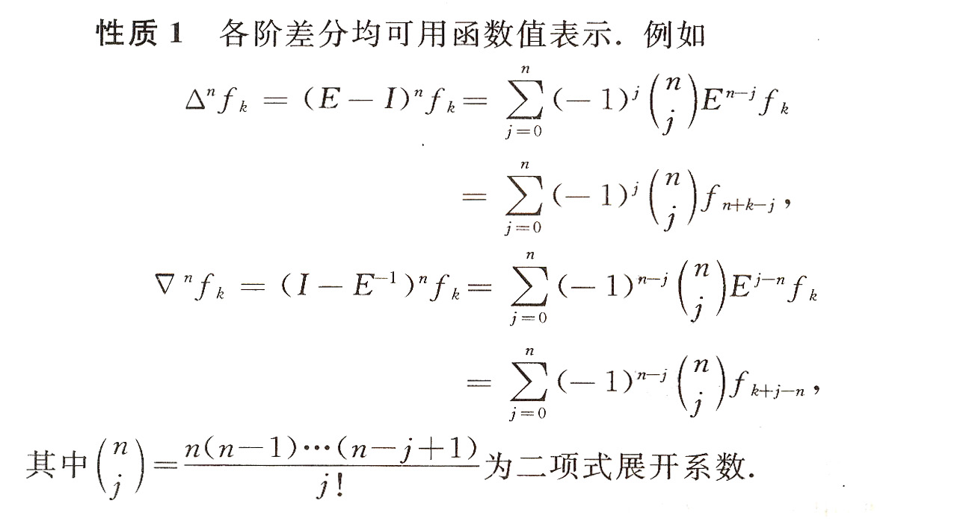
差分性质1

Slide 10
差分性质1推导（以向前差分为例）
……

Slide 11
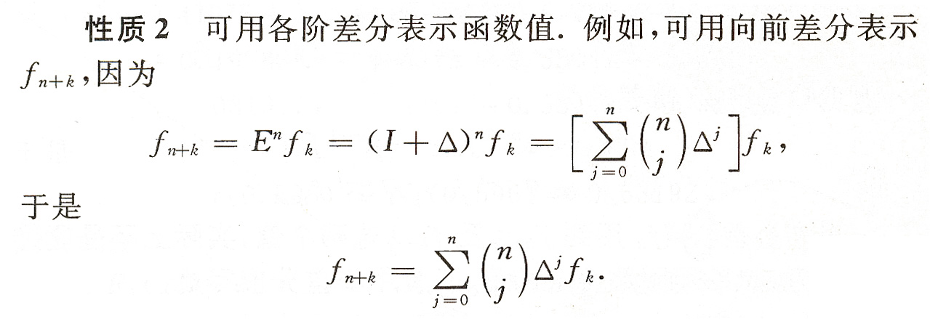
差分性质2

Slide 12
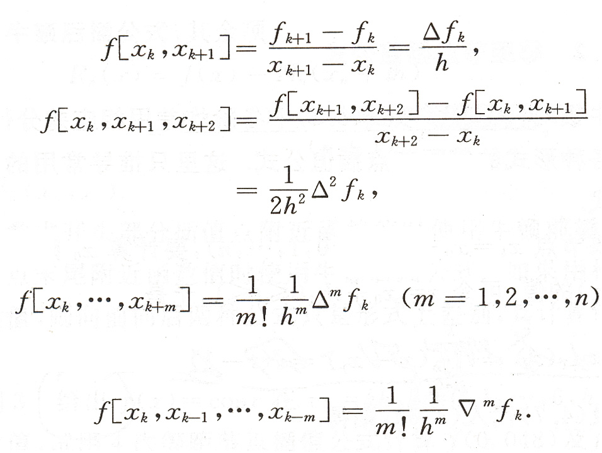
差分性质3（与均差的关系）

Slide 13
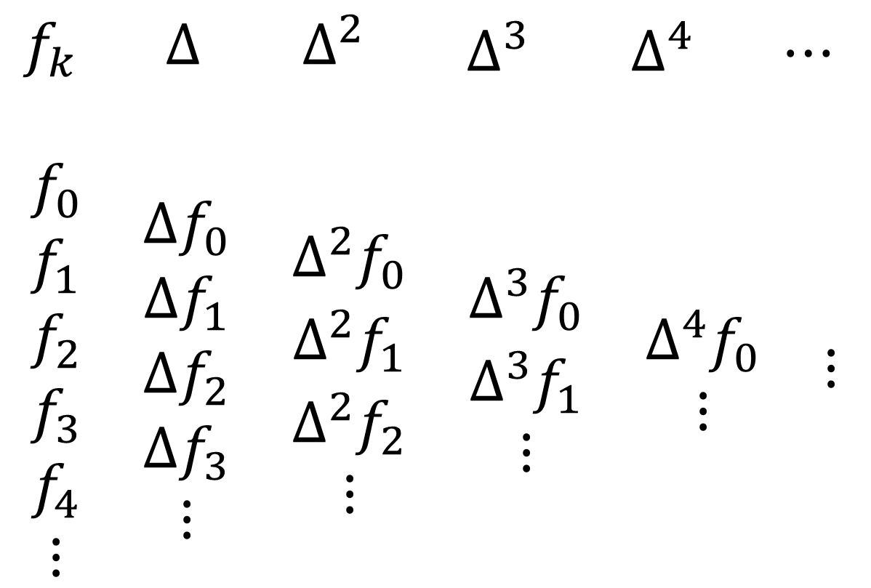
向前差分计算表格
$$\begin{matrix}\begin{matrix}\begin{matrix}f_{k} & ∆ & { ∆}^{2} \end{matrix} & \begin{matrix} ∆^{3} & { ∆}^{4} & ⋯ \end{matrix}\end{matrix} \\ \begin{aligned} \\ \begin{matrix}\begin{matrix}\begin{matrix}\begin{matrix}f_{0} \\ f_{1} \\ f_{2}\end{matrix} \\ \begin{matrix}f_{3} \\ f_{4} \\ ⋮\end{matrix}\end{matrix} & \begin{matrix}\begin{matrix}∆f_{0} \\ ∆f_{1}\end{matrix} \\ \begin{matrix}∆f_{2} \\ ∆f_{3} \\ ⋮\end{matrix}\end{matrix} & \begin{matrix}\begin{matrix}∆^{2}f_{0} \\ ∆^{2}f_{1}\end{matrix} \\ \begin{matrix}∆^{2}f_{2} \\ ⋮\end{matrix}\end{matrix}\end{matrix} & \begin{matrix}\begin{matrix}∆^{3}f_{0} \\ ∆^{3}f_{1} \\ ⋮\end{matrix} & \begin{matrix}∆^{4}f_{0} \\ ⋮\end{matrix} & ⋮\end{matrix}\end{matrix}\end{aligned}\end{matrix}$$

Slide 14
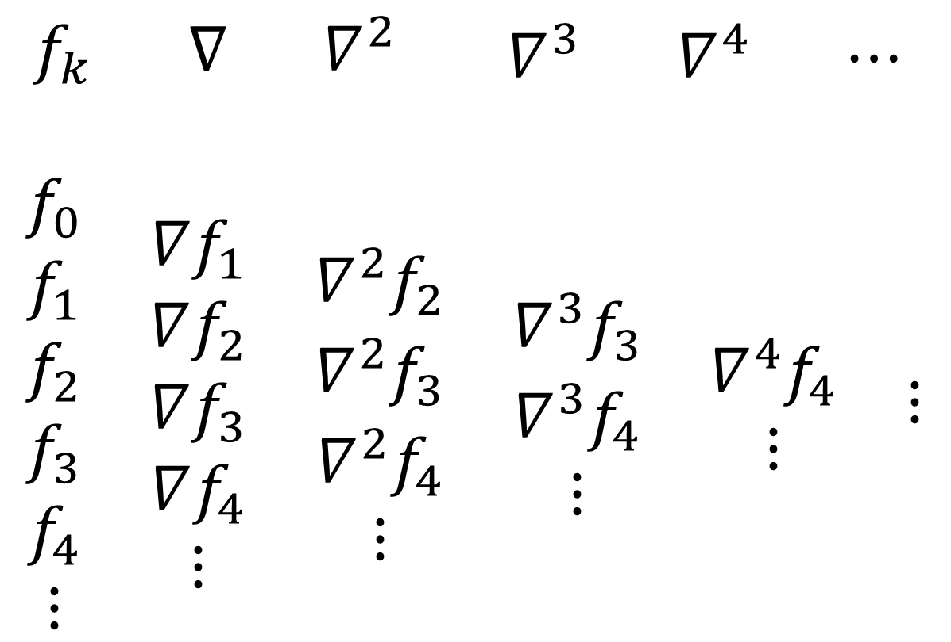
向后差分计算表格
$$\begin{matrix}\begin{matrix}\begin{matrix}f_{k} & ∇ & ∇^{2} \end{matrix} & \begin{matrix} ∇^{3} & ∇^{4} & ⋯ \end{matrix}\end{matrix} \\ \begin{aligned} \\ \begin{matrix}\begin{matrix}\begin{matrix}\begin{matrix}f_{0} \\ f_{1} \\ f_{2}\end{matrix} \\ \begin{matrix}f_{3} \\ f_{4} \\ ⋮\end{matrix}\end{matrix} & \begin{matrix}\begin{matrix}∇f_{1} \\ ∇f_{2}\end{matrix} \\ \begin{matrix}∇f_{3} \\ ∇f_{4} \\ ⋮\end{matrix}\end{matrix} & \begin{matrix}\begin{matrix}∇^{2}f_{2} \\ ∇^{2}f_{3}\end{matrix} \\ \begin{matrix}∇^{2}f_{4} \\ ⋮\end{matrix}\end{matrix}\end{matrix} & \begin{matrix}\begin{matrix}∇^{3}f_{3} \\ ∇^{3}f_{4} \\ ⋮\end{matrix} & \begin{matrix}∇^{4}f_{4} \\ ⋮\end{matrix} & ⋮\end{matrix}\end{matrix}\end{aligned}\end{matrix}$$

Slide 15
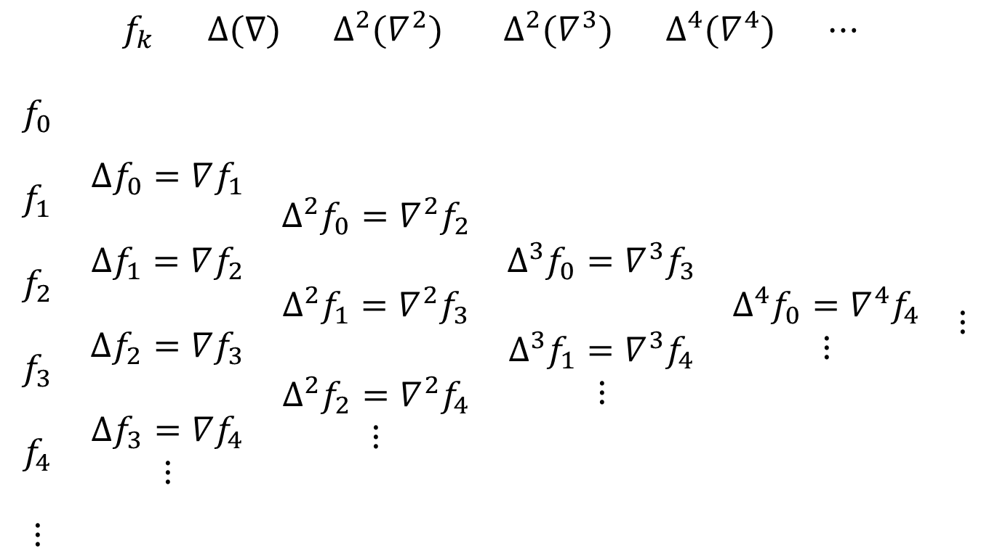
向前/后差分表格
$$\begin{matrix}\begin{matrix}\begin{matrix}f_{k} & ∆(∇) & {∆^{2}(∇}^{2}) \end{matrix} & \begin{matrix} {∆^{2}(∇}^{3}) & {∆^{4}(∇}^{4}) & ⋯ \end{matrix}\end{matrix} \\ \begin{aligned} \\ \begin{matrix}\begin{matrix}\begin{matrix}\begin{matrix}\begin{aligned}f_{0} \\ \end{aligned} \\ \begin{aligned}f_{1} \\ \end{aligned} \\ \begin{aligned}f_{2} \\ \end{aligned}\end{matrix} \\ \begin{matrix}\begin{aligned}f_{3} \\ \end{aligned} \\ \begin{aligned}f_{4} \\ \end{aligned} \\ ⋮\end{matrix}\end{matrix} & \begin{matrix}\begin{matrix}\begin{aligned}∆f_{0}=∇f_{1} \\ \end{aligned} \\ \begin{aligned}∆f_{1}=∇f_{2} \\ \end{aligned}\end{matrix} \\ \begin{matrix}\begin{aligned}∆f_{2}=∇f_{3} \\ \end{aligned} \\ ∆f_{3}=∇f_{4} \\ ⋮\end{matrix}\end{matrix} & \begin{matrix}\begin{matrix}\begin{aligned}{∆^{2}f_{0}=∇}^{2}f_{2} \\ \end{aligned} \\ \begin{aligned}{∆^{2}f_{1}=∇}^{2}f_{3} \\ \end{aligned}\end{matrix} \\ \begin{matrix}{∆^{2}f_{2}=∇}^{2}f_{4} \\ ⋮\end{matrix}\end{matrix}\end{matrix} & \begin{matrix}\begin{matrix}\begin{aligned}{∆^{3}f_{0}=∇}^{3}f_{3} \\ \end{aligned} \\ {∆^{3}f_{1}=∇}^{3}f_{4} \\ ⋮\end{matrix} & \begin{matrix}{∆^{4}f_{0}=∇}^{4}f_{4} \\ ⋮\end{matrix} & ⋮\end{matrix}\end{matrix}\end{aligned}\end{matrix}$$

Slide 16
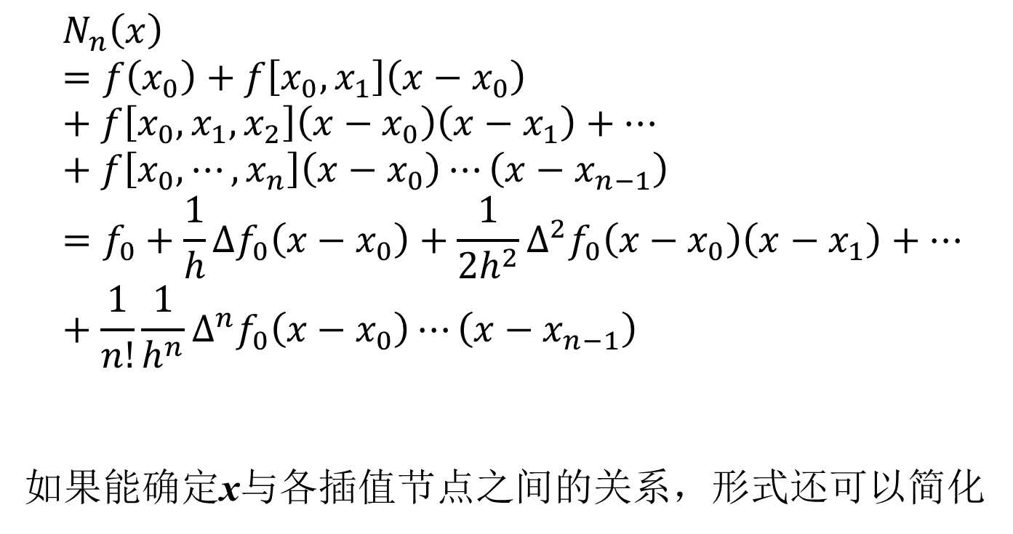
用差分取代均差的牛顿插值公式
$$N_{n}\left(x\right)=f\left(x_{0}\right)+f\left[x_{0},x_{1}\right]\left(x−x_{0}\right)+f\left[x_{0},x_{1},x_{2}\right]\left(x−x_{0}\right)\left(x−x_{1}\right)+⋯+f\left[x_{0},⋯,x_{n}\right]\left(x−x_{0}\right)⋯\left(x−x_{n−1}\right)=f_{0}+\frac{1}{h}∆f_{0}\left(x−x_{0}\right)+\frac{1}{2h^{2}}∆^{2}f_{0}\left(x−x_{0}\right)\left(x−x_{1}\right)+⋯+\frac{1}{n!}\frac{1}{h^{n}}∆^{n}f_{0}\left(x−x_{0}\right)⋯\left(x−x_{n−1}\right)$$
如果能确定x与各插值节点之间的关系，形式还可以简化

Slide 17
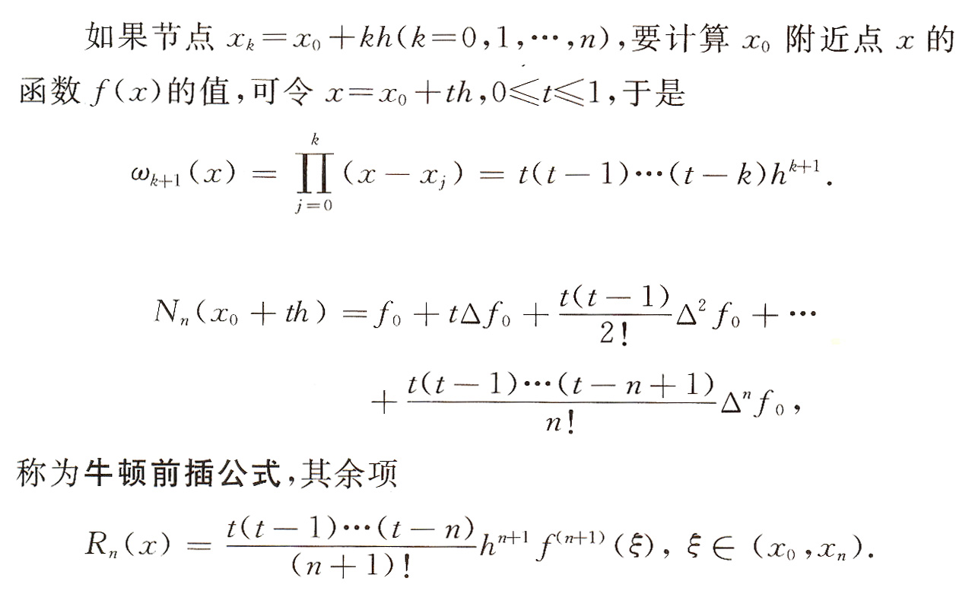
等距点牛顿插值公式（向前）

Slide 18
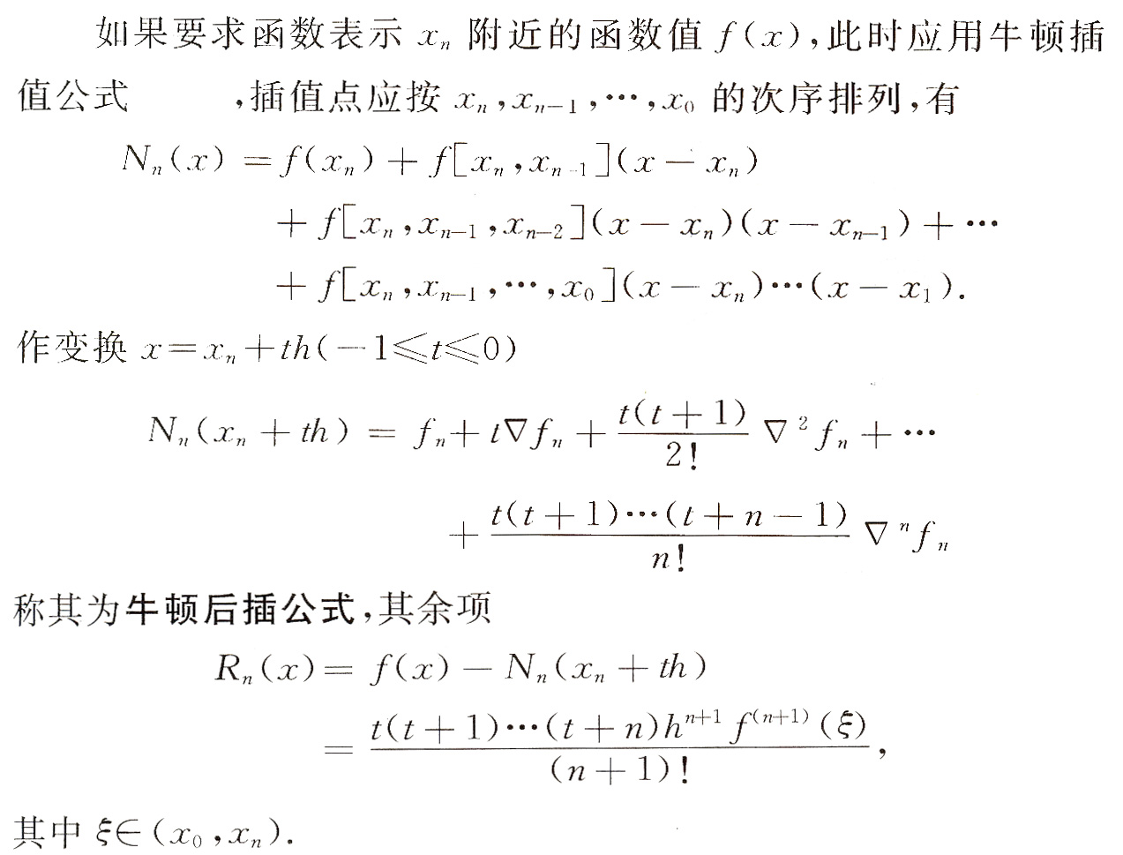
等距点牛顿插值公式（向后）

Slide 19
例5 x₀=0，给出f(x)=cos(x)在x_{k}=kh，k=0,1,…,6，h=0.1处的函数值，试用4次等距节点插值公式计算f(0.048)及f(0.566)的近似值并估计误差。
x=0.048接近x₀，采用牛顿前插，t=0.48
x=0.566接近x₆，采用牛顿后插，t=-0.34
example205

Slide 20
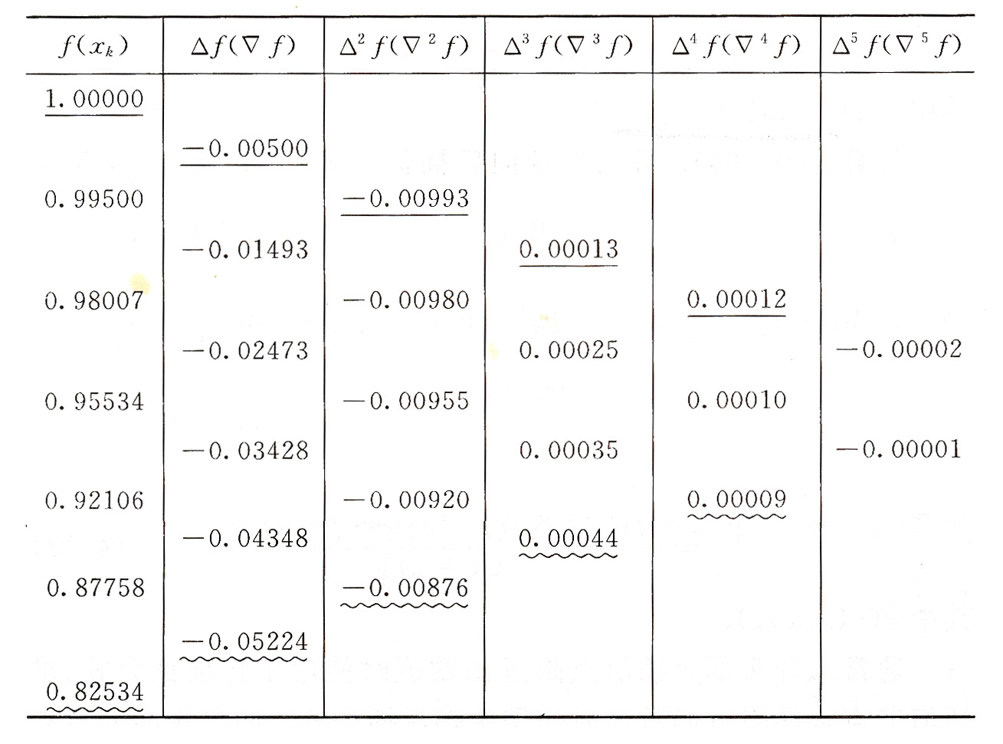
例5

Slide 21
埃尔米特(Hermite)插值
重点：除了函数值约束还有导数值要求
求解方法：
重节点均差
待定系数
典型——函数和导数值个数相同
函数和导数值个数不相同
P36 两个典型的埃尔米特插值？

Slide 22
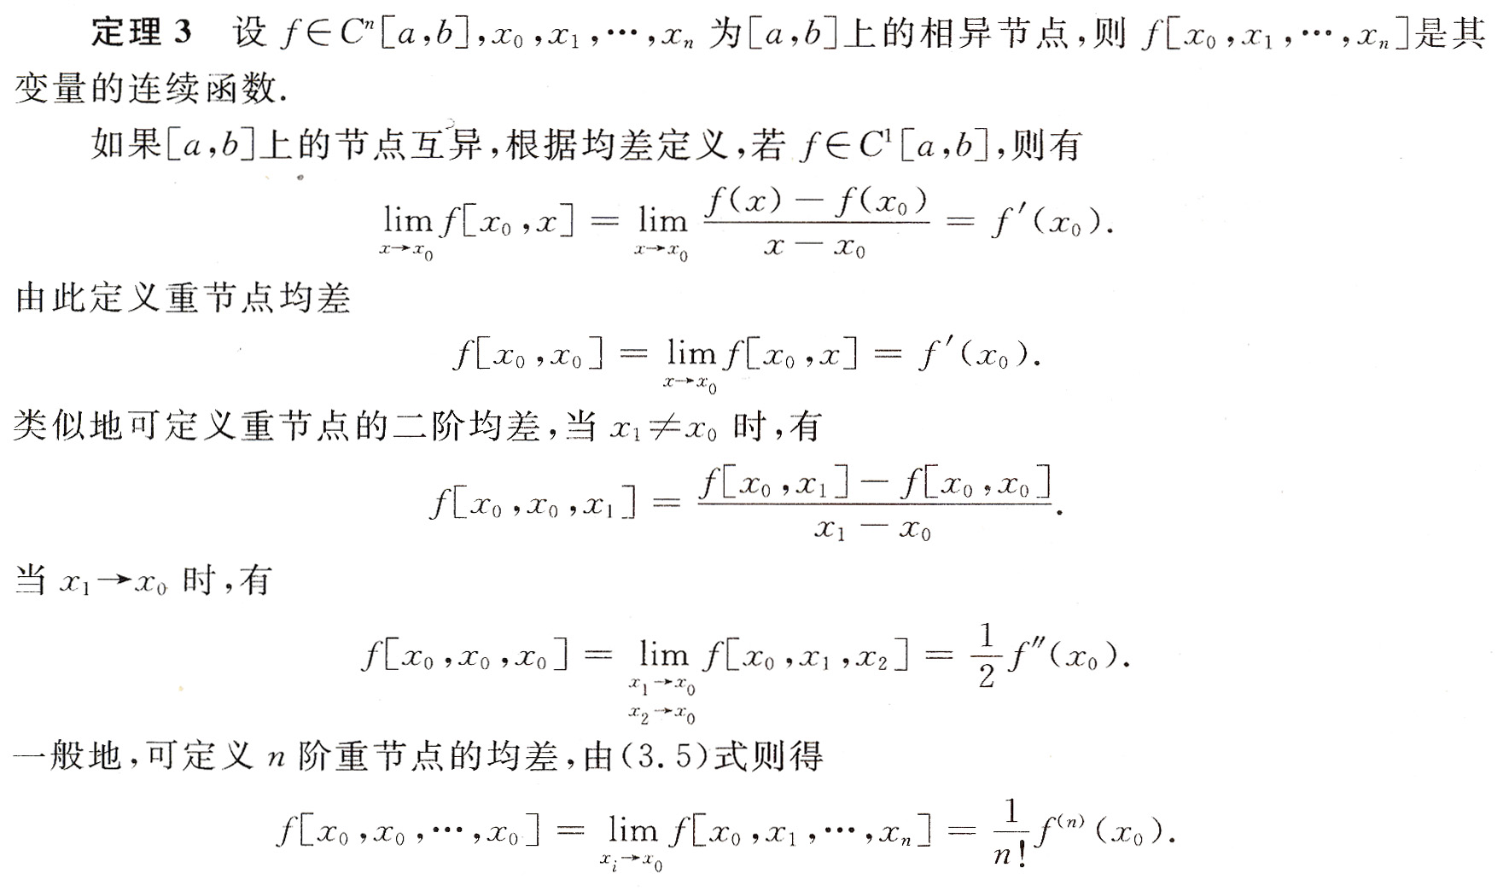
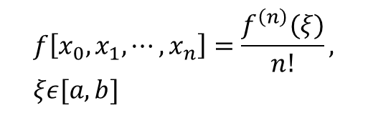
重节点均差
$$f\left[x_{0},x_{1},⋯,x_{n}\right]=\frac{f^{\left(n\right)}(ξ)}{n!}, ξε[a,b]$$

Slide 23
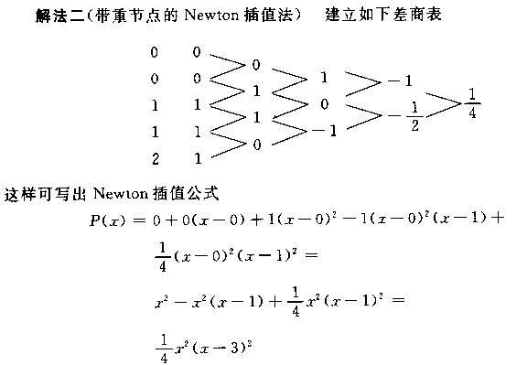
带重节点的牛顿插值法(不要求)
例：给定x₀=0，x₁=1，x₂=2，试求f(x)的四次埃尔米特插值多项式P(x)，使它满足P(x₀)=0， P(x₁)=1， P(x₂)=1， P’ (x₀)=0， P’(x₁)=1
f[x₀,x₀]
基本思想：
有导数值要求的点 一定是（多）重节点
f[x₁,x₁]

Slide 24
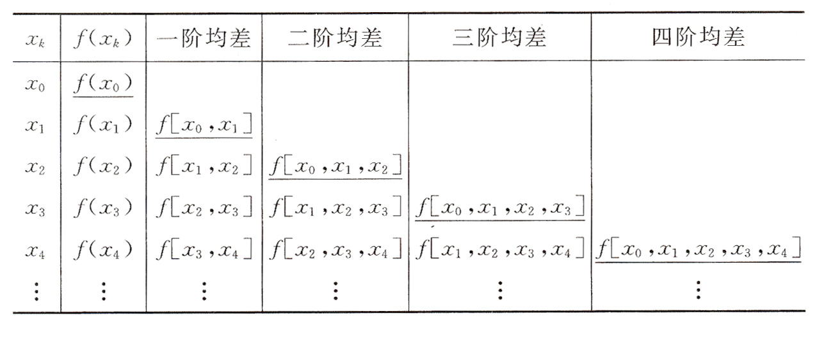
没有重节点的牛顿插值法

Slide 25
重节点均差

Slide 26
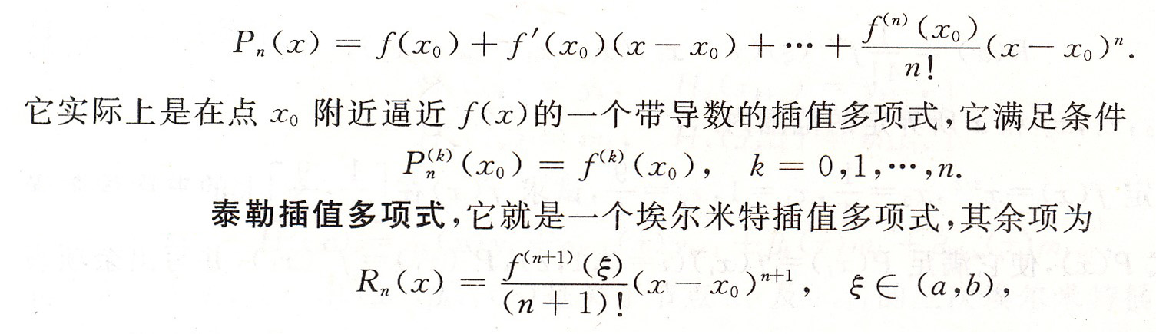
特例：泰勒展开
只有一个插值节点：x₀
将这个节点看作是一个n重节点

Slide 27
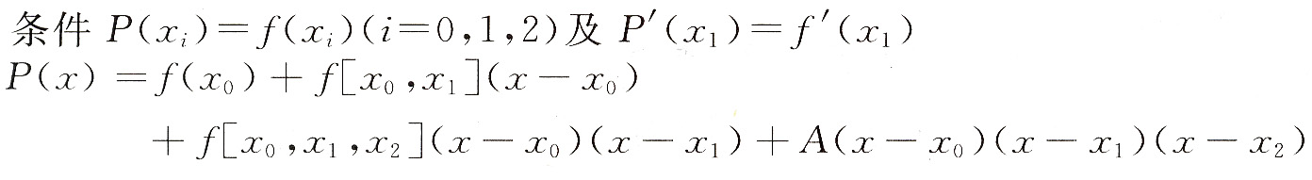
待定系数法（函数和导数值个数不同）
先用一般牛顿插值法获得符合函数值要求的多项式
追加一项不影响之前约束的项，求解系数

Slide 28
典型埃尔米特插值
还是多项式插值，还是n+1个插值节点
条件增加到2n+2个
n+1个插值节点的函数值
n+1个插值节点的导数值
可以确定的多项式次数增加到2n+1次
H_{2n+1}(x)=a₀+a₁x+…+a_{2n+1}x^{2n+1}

Slide 29
基本思想类似拉格朗日法
用插值基函数的线性组合表示
每个插值基函数都是2n+1次的多项式
每个插值点对应2个插值基函数
一个插值基函数用来满足函数值要求
一个插值基函数用来满足导数值要求

Slide 30
埃尔米特插值的构成
如果获得了满足上述条件的插值基函数，则可构成插值多项式
其中的线性系数为

Slide 31
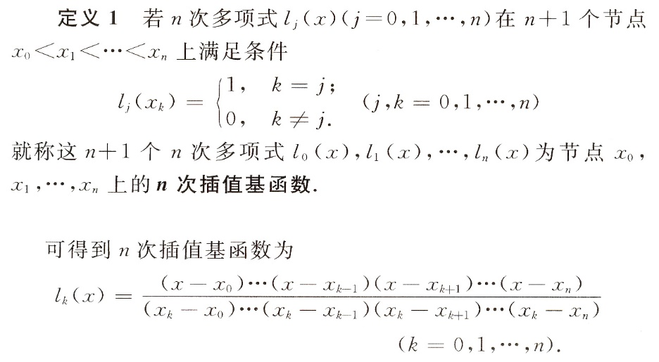
如何求插值基函数？
利用已有的拉格朗日基函数☺
l_{j}(x)是n次的，而且已经满足了特定条件，所以以此为基础构造所需的两种基函数
问题一：已经满足什么约束？
问题二：还需要满足什么约束？
依据它们各自需要达到的条件来解出待定系数a和b。

Slide 32
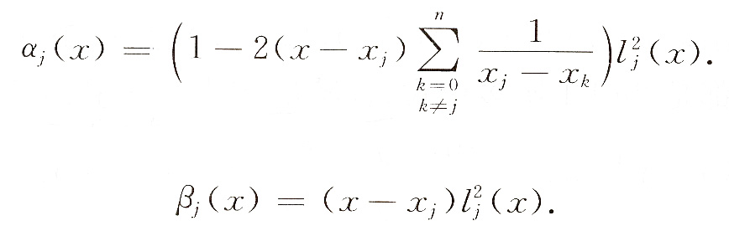
典型埃尔米特插值公式

Slide 33
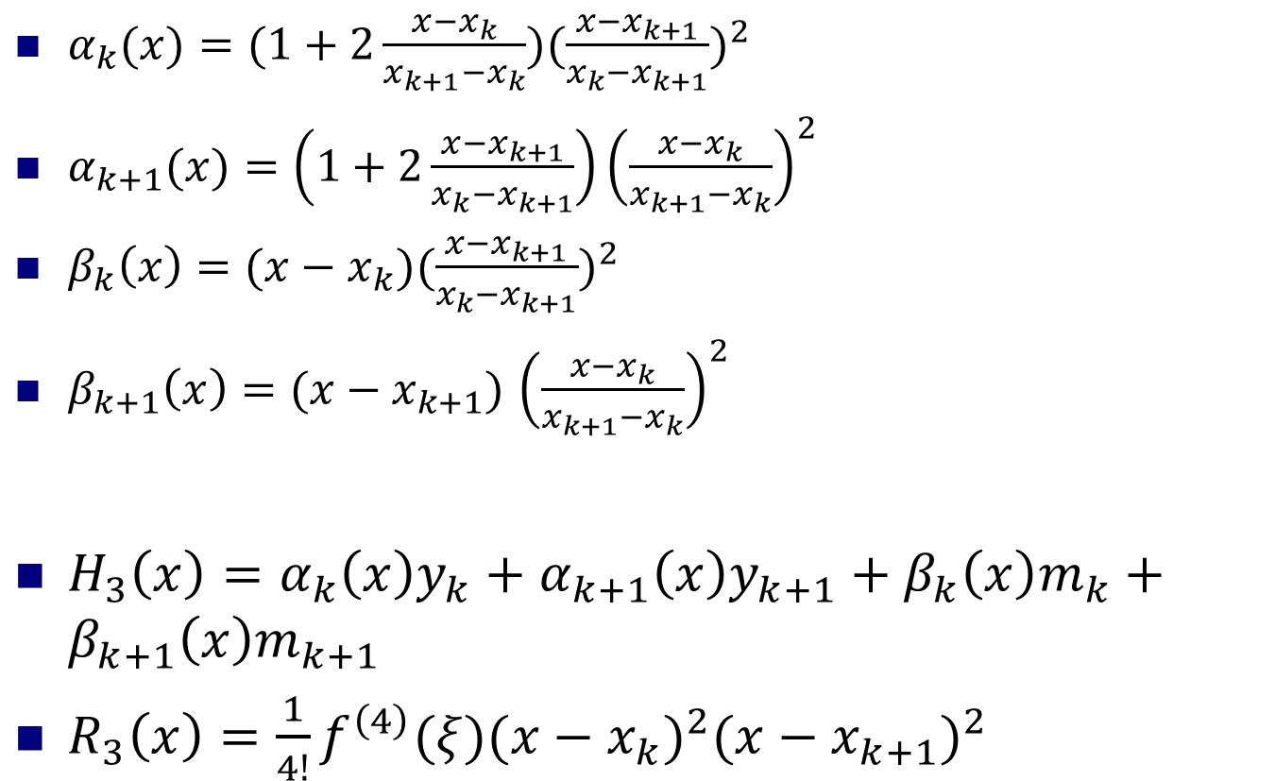
两点三次埃尔米特
$α_{k}(x)=(1+2\frac{x−x_{k}}{x_{k+1}−x_{k}}){(\frac{x−x_{k+1}}{x_{k}−x_{k+1}})}^{2}$
$α_{k+1}(x)=\left(1+2\frac{x−x_{k+1}}{x_{k}−x_{k+1}}\right){\left(\frac{x−x_{k}}{x_{k+1}−x_{k}}\right)}^{2}$
$β_{k}\left(x\right)=(x−x_{k}){(\frac{x−x_{k+1}}{x_{k}−x_{k+1}})}^{2}$
$β_{k+1}\left(x\right)=(x−x_{k+1})$ ${\left(\frac{x−x_{k}}{x_{k+1}−x_{k}}\right)}^{2}$
$H_{3}\left(x\right)=α_{k}\left(x\right)y_{k}+α_{k+1}\left(x\right)y_{k+1}+β_{k}\left(x\right)m_{k}+β_{k+1}\left(x\right)m_{k+1}$
$R_{3}\left(x\right)=\frac{1}{4!}f^{\left(4\right)}(ξ){(x−x_{k})}^{2}{(x−x_{k+1})}^{2}$

Slide 34
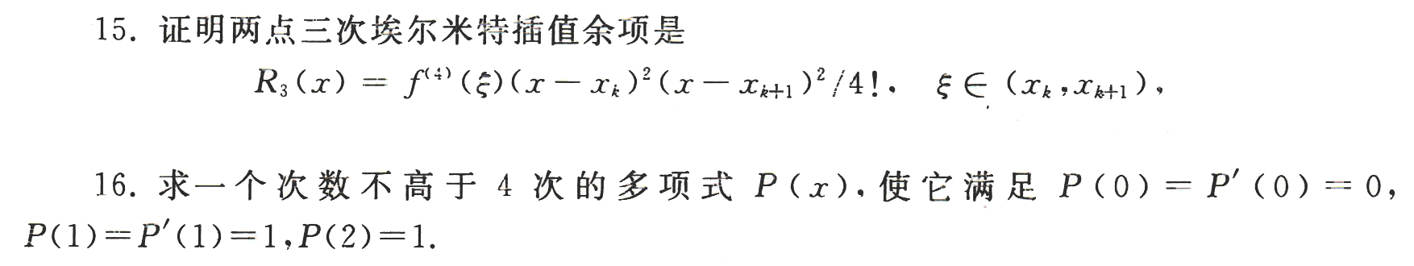
作业
P49 15(第二问不做)、16
16题提示：参看P36例6，思考“条件不整齐的情况下，如何处理？”

